Slide 1

“Los Estragos del Bien”: La pobreza en Santa Marta
Adolfo Meisel Roca
Diana Ricciulli Marin
Centro de Estudios Económicos Regionales (CEER)
Banco de la República – Cartagena

Slide 2
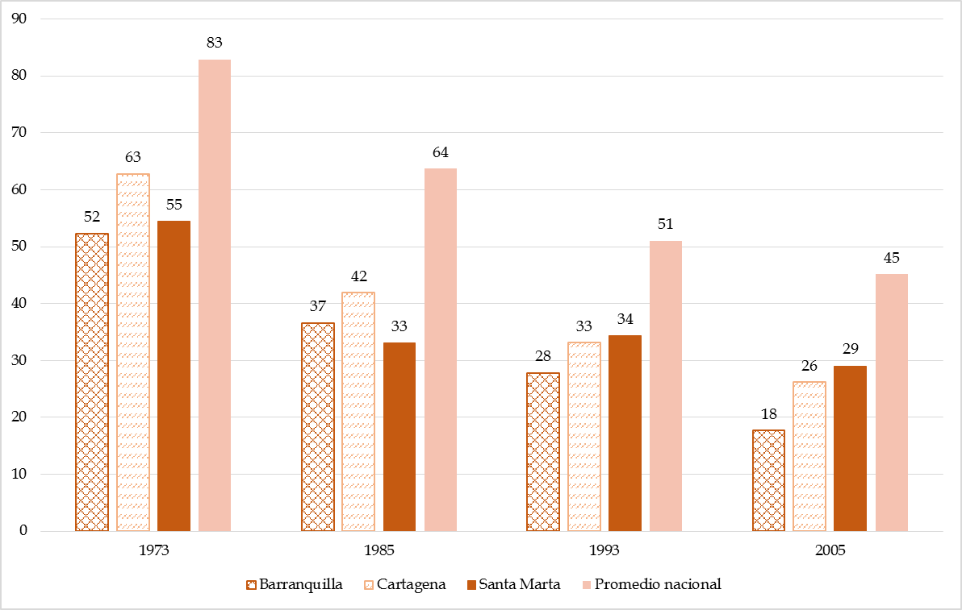
En la década de 1990, Santa Marta vivió un retroceso en materia de pobreza.
Incidencia de la pobreza por NBI (%), 1973-2005
Fuente: DANE y cálculos de los autores.
2

Slide 3
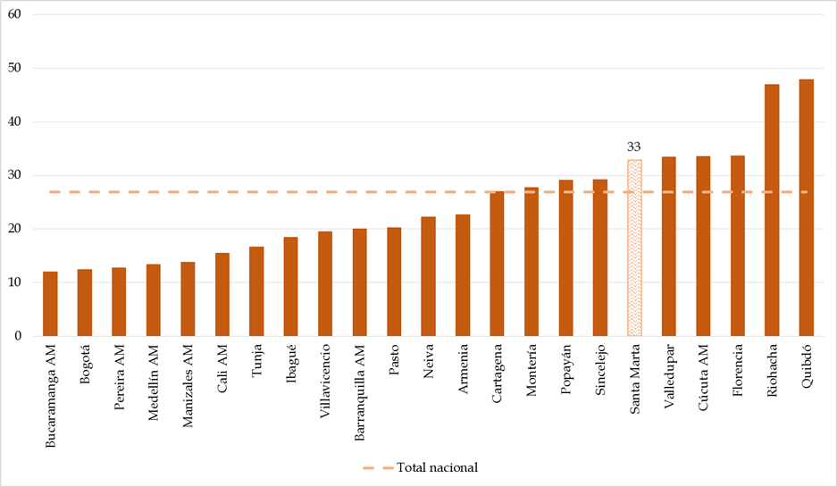
Desde ese momento y hasta el día de hoy, Santa Marta se ubica entre las ciudades con mayor incidencia de pobreza.
Incidencia de la pobreza monetaria (%), 2017
Fuente: DANE y cálculos de los autores.
2

Slide 4
Contenido
  ¿Qué hechos explican el aumento relativo de la pobreza en Santa Marta?
  La situación de pobreza hoy.
    Principales indicadores.
    Dimensión espacial de la pobreza.
    Empleo.
    Agua potable y saneamiento básico.
    Riesgos ambientales.
  Educación.
  Inversiones para llevar la pobreza al promedio de las 23 ciudades principales e intermedias en 2030.
  Conclusiones.

Slide 5
Contenido
  ¿Qué hechos explican el aumento relativo de la pobreza en Santa Marta?
  La situación de pobreza hoy.
    Principales indicadores.
    Dimensión espacial de la pobreza.
    Empleo.
    Agua potable y saneamiento básico.
    Riesgos ambientales.
  Educación.
  Inversiones para llevar la pobreza al promedio de las 23 ciudades principales e intermedias en 2030.
  Conclusiones.

Slide 6
La década de 1960 fue de recomposición de la economía de Santa Marta.
Declive de la economía bananera:
  A fines de 1950 – venta gradual de tierras y activos por parte de la United Fruit Company.
  1965 – la empresa se retiró totalmente del Magdalena.
Ascenso de la actividad turística:
  1959 – inauguración del moderno Hotel Tamacá.
  1960 – inauguración de la carretera Ciénaga- Barranquilla.
  1974 – puesta en operación del Puente Pumarejo.
5

Slide 7
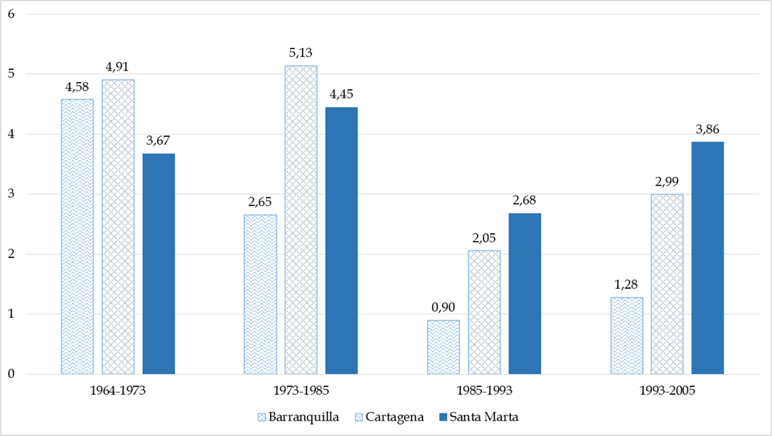
El aumento de la pobreza coincidió con un importante crecimiento demográfico.
Tasa de crecimiento anual de la población, 1964-2005
Fuente: DANE y cálculos de los autores.
5

Slide 8
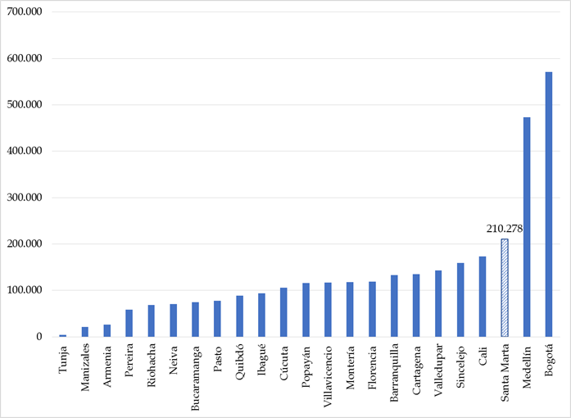
El crecimiento demográfico fue impulsado por la llegada masiva de desplazados a la ciudad.
Número de desplazados según municipio de recepción, 1985-2017
Fuente: Registro Único de Víctimas.
5

Slide 9
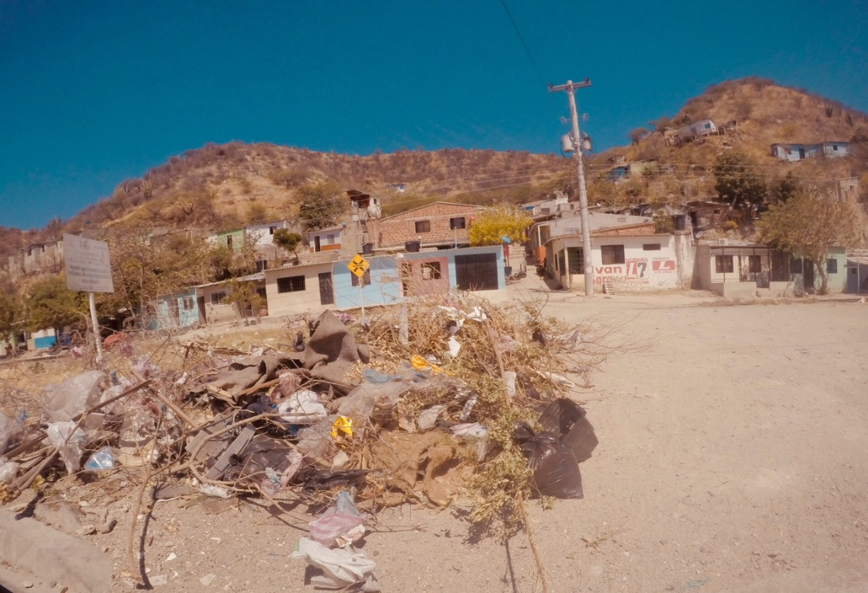
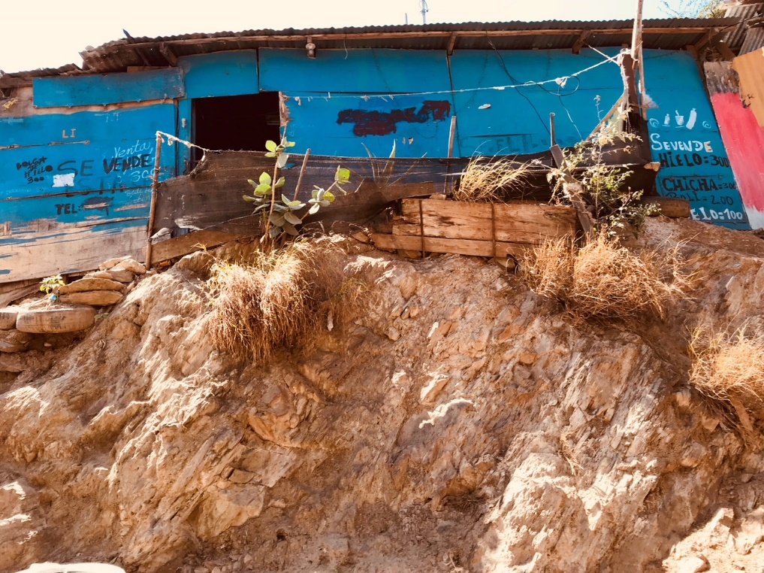
El gran crecimiento demográfico, sumado a la escasez de infraestructura y de servicios básicos, resultó en un aumento relativo de la pobreza.
Fotografía: los autores.
5

Slide 10
Contenido
  ¿Qué hechos explican el aumento relativo de la pobreza en Santa Marta?
  La situación de pobreza hoy.
    Principales indicadores.
    Dimensión espacial de la pobreza.
    Empleo.
    Agua potable y saneamiento básico.
    Riesgos ambientales.
  Educación.
  Inversiones para llevar la pobreza al promedio de las 23 ciudades principales e intermedias en 2030.
  Conclusiones.

Slide 11

En 2017, 33% de la población de Santa Marta vivía en condición de pobreza monetaria.
Incidencia de la pobreza monetaria (%), 2017
Fuente: DANE.
5

Slide 12
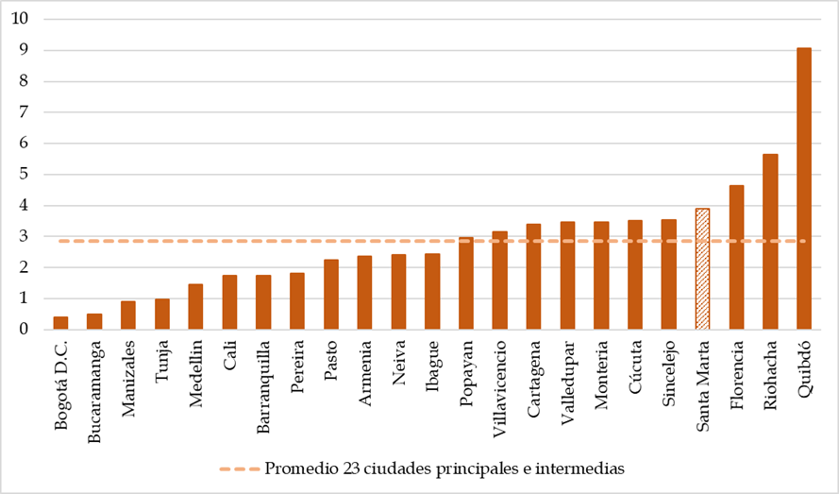
Dentro de las 23 ciudades principales e intermedias, Santa Marta es la cuarta con mayor exclusión social.
Índice de exclusión social, 2016
Fuente: DANE, MEN, CEDE y cálculos de los autores.
5

Slide 13
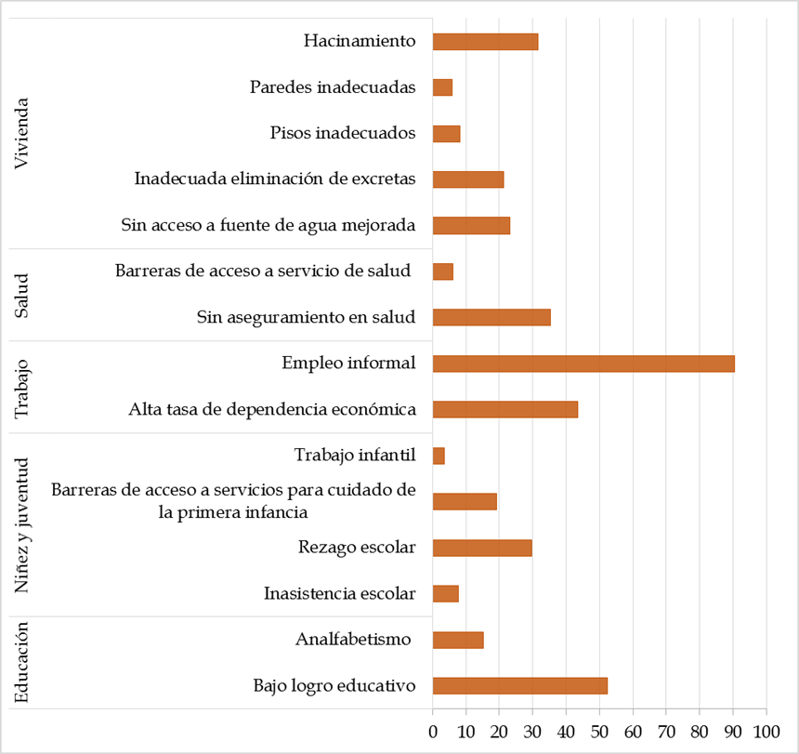
El empleo informal y el bajo logro educativo son las dimensiones con mayor incidencia en la pobreza.
Índice de Pobreza Multidimensional, 2005
Fuente: Departamento Nacional de Planeación (DNP).
5

Slide 14
Contenido
  ¿Qué hechos explican el aumento relativo de la pobreza en Santa Marta?
  La situación de pobreza hoy.
    Principales indicadores.
    Dimensión espacial de la pobreza.
    Empleo.
    Agua potable y saneamiento básico.
    Riesgos ambientales.
  Educación.
  Inversiones para llevar la pobreza al promedio de las 23 ciudades principales e intermedias en 2030.
  Conclusiones.

Slide 15
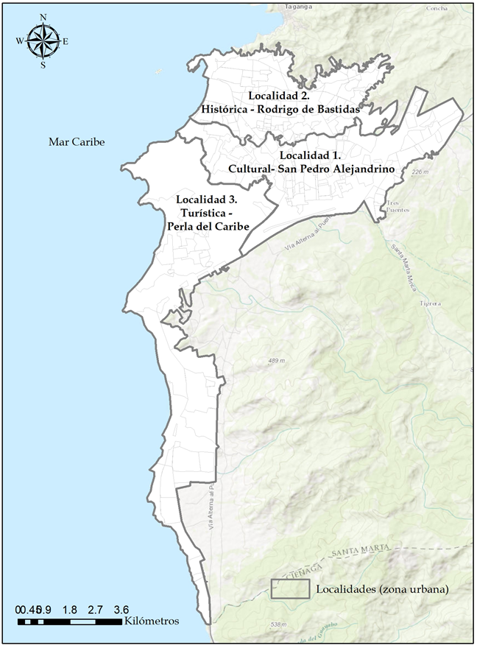
Santa Marta se divide en tres localidades
En la zona rural:
Bonda, Guachaca y Resguardo indígena (Localidad 1).
Taganga (Localidad 2).
Minca (Localidad 3).
Fuente: Elaboración de los autores con datos de la Secretaria de Planeación Distrital de SM.
5

Slide 16
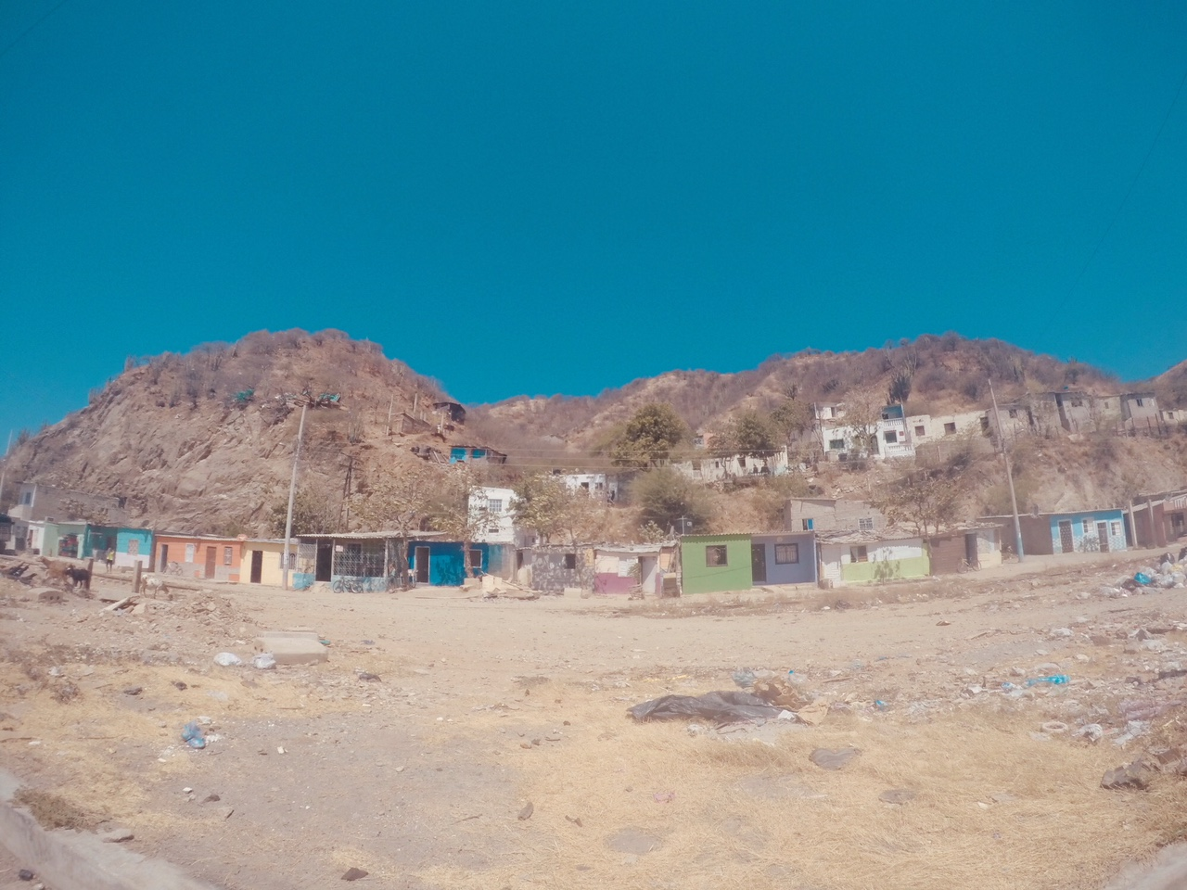
Los barrios más pobres de la ciudad se ubican en las faldas de los cerros y otras zonas del casco urbano.
Fotografía: los autores.
5

Slide 17
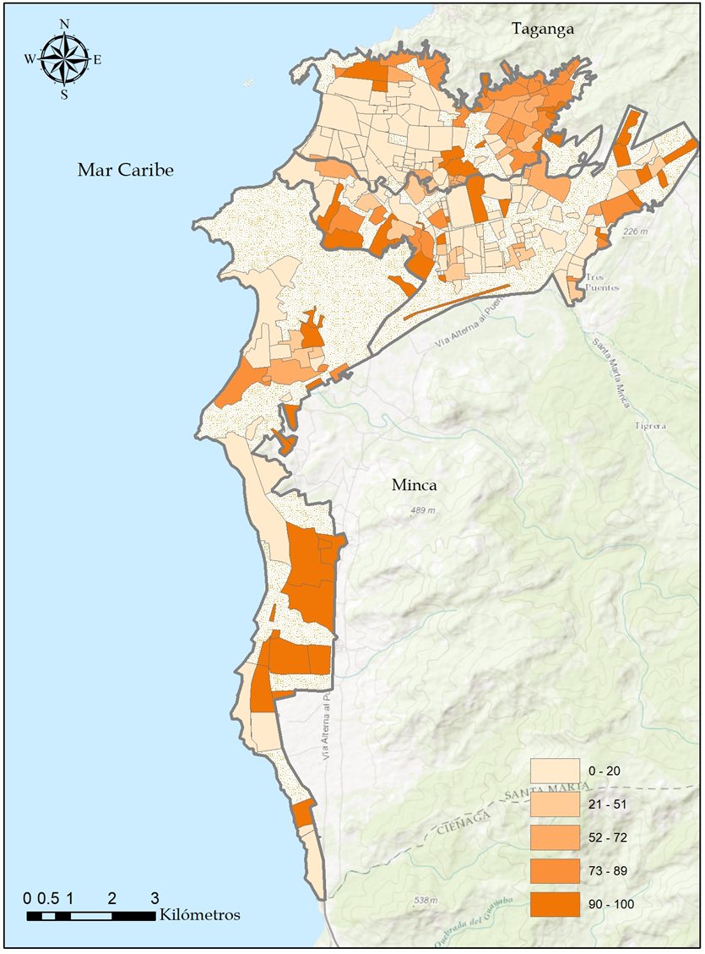
Estos son algunos de los barrios más pobres
Porcentaje de personas con NBI por barrio, SISBEN 2011
San Jorge
Los Fundadores
Cerro las Tres Cruces
Timayui I y II
11 de Noviembre
María Cecilia
La Quemada
La Paz
Cristo Rey
Fuente: Elaboración de los autores con datos de SISBEN III.
5

Slide 18
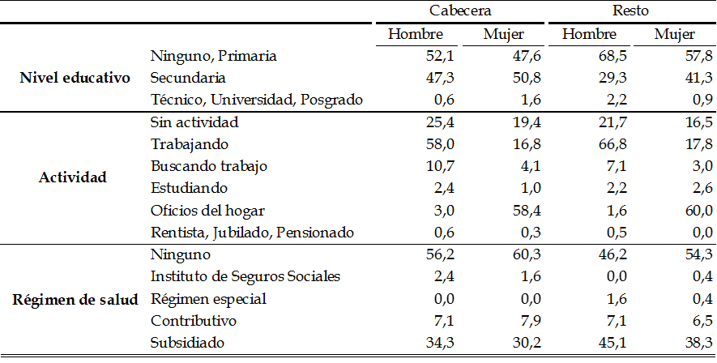
El bajo logro educativo, la informalidad y la carga en oficios del hogar para las mujeres coinciden entre los más pobres.
Características de los jefes de hogar en condición de pobreza, SISBEN 2017
Fuente: SISBEN III y cálculos de los autores.
5

Slide 19
Contenido
  ¿Qué hechos explican el aumento relativo de la pobreza en Santa Marta?
  La situación de pobreza hoy.
    Principales indicadores.
    Dimensión espacial de la pobreza.
    Empleo.
    Agua potable y saneamiento básico.
    Riesgos ambientales.
  Educación.
  Inversiones para llevar la pobreza al promedio de las 23 ciudades principales e intermedias en 2030.
  Conclusiones.

Slide 20
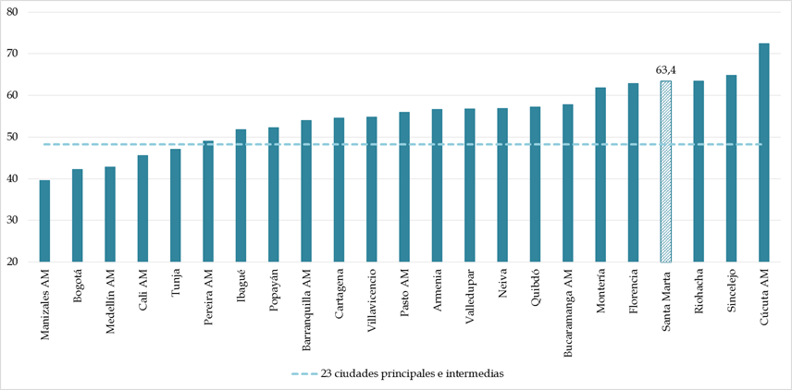
En el último trimestre de 2017, 63% de los ocupados en Santa Marta eran informales.
Tasa de informalidad, Oct-Dic 2017
Fuente: DANE.
5

Slide 21
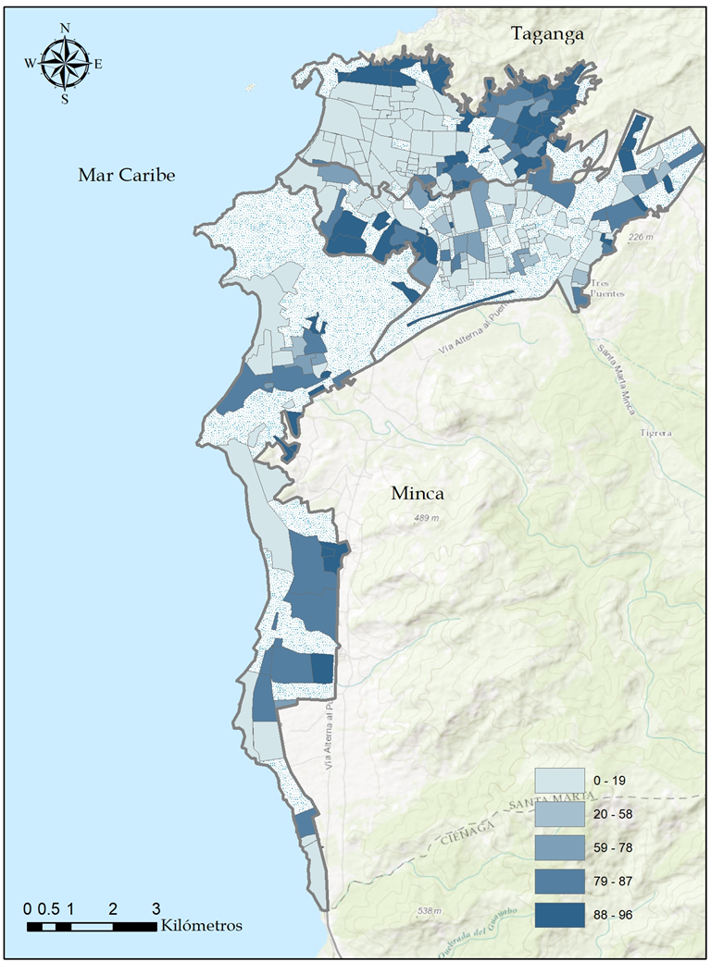
La informalidad se concentra en los barrios más pobres de la ciudad.
Porcentaje de ocupados en empleos informales por barrio, SISBEN 2011
Fuente: Elaboración de los autores con datos de SISBEN III.
5

Slide 22
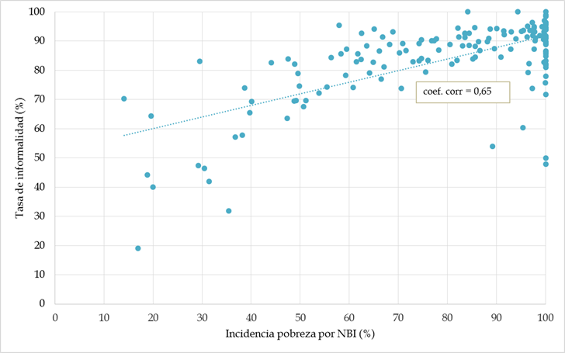
De hecho, existe una clara relación positiva entre informalidad y pobreza.
Informalidad y pobreza en barrios de Santa Marta, 2011
Fuente: SISBEN III y cálculos de los autores.
5

Slide 23
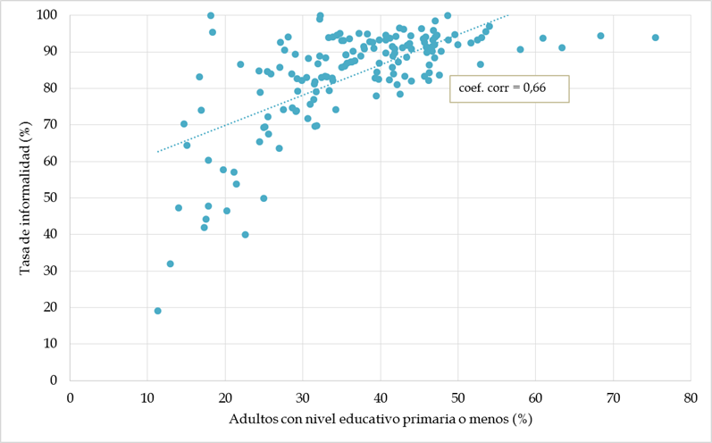
Esto a su vez está ligado al bajo logro educativo de la población.
Informalidad y bajo logro educativo en barrios de Santa Marta, 2011
Fuente: SISBEN III y cálculos de los autores.
5

Slide 24
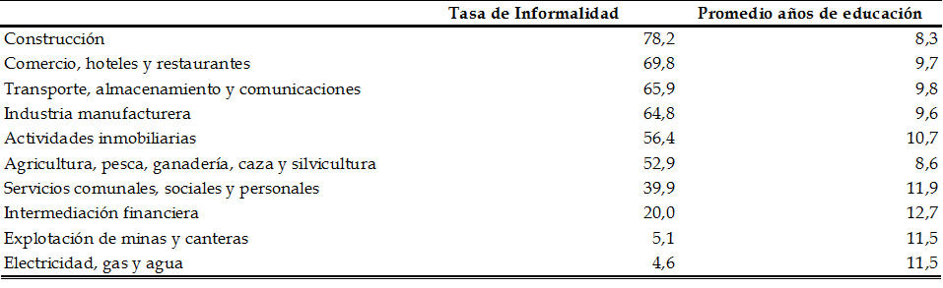
El sector de Comercio, Hoteles y Restaurantes, con 34% de los ocupados en la ciudad, es el segundo con la más alta tasa de informalidad.
Informalidad y logro educativo por ramas de actividad económica, 2017
Fuente: FILCO.
5

Slide 25
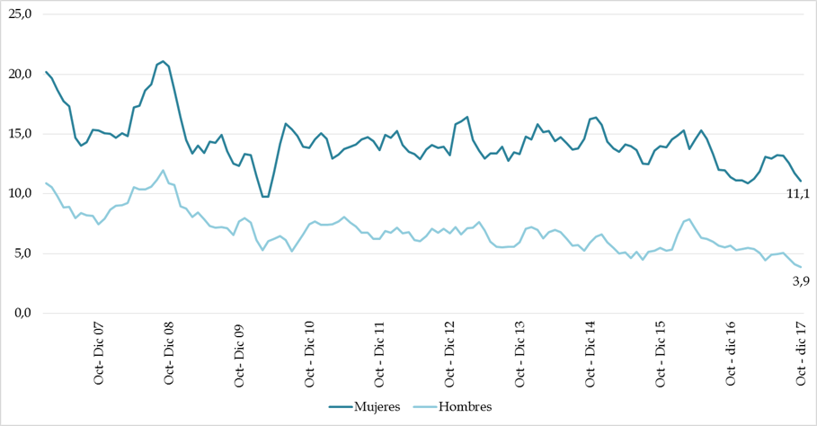
Mientras que en el total nacional, las brechas de desempleo entre hombres y mujeres son de 2pp, en Santa Marta está brecha es de 7pp.
Tasa de desempleo hombres y mujeres.
Fuente: DANE.
5

Slide 26
Contenido
  ¿Qué hechos explican el aumento relativo de la pobreza en Santa Marta?
  La situación de pobreza hoy.
    Principales indicadores.
    Dimensión espacial de la pobreza.
    Empleo.
    Agua potable y saneamiento básico.
    Riesgos ambientales.
  Educación.
  Inversiones para llevar la pobreza al promedio de las 23 ciudades principales e intermedias en 2030.
  Conclusiones.

Slide 27
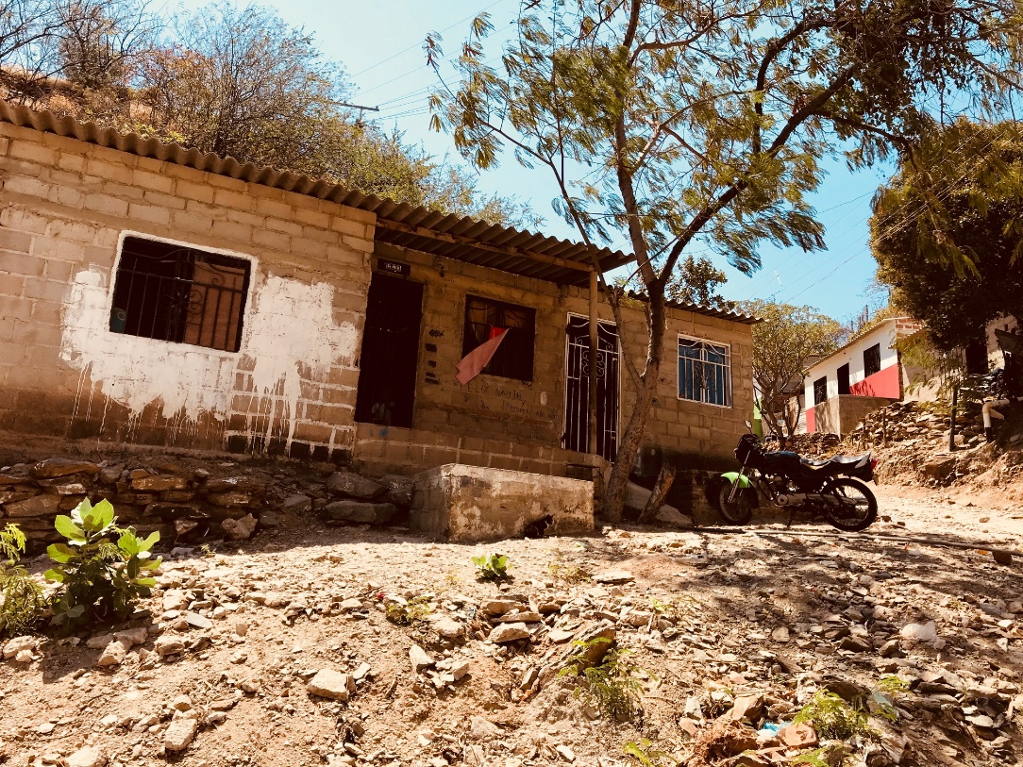
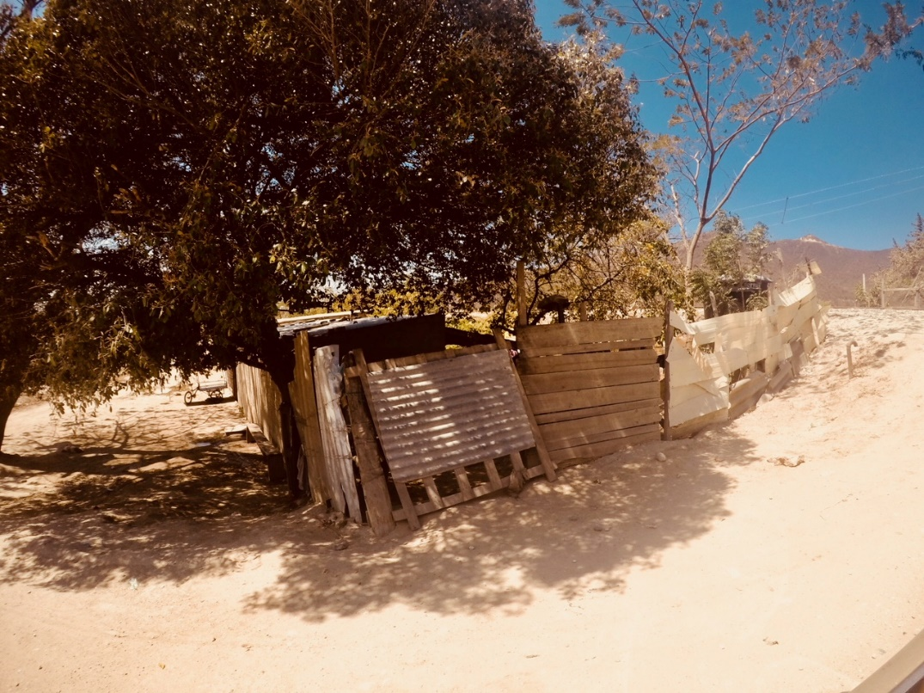
En 2016, 62% y 51% de la población en el SISBEN no contaba con servicios de acueducto y alcantarillado.
Fotografía: los autores.

Slide 28
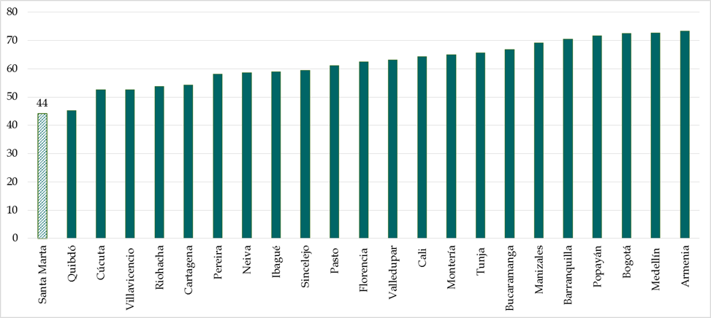
En 2016, el desempeño de Santa Marta en cobertura de servicios públicos fue el más bajo de las 23 ciudades principales e intermedias.
Puntaje en cobertura de servicios públicos, Desempeño Municipal 2016.
Fuente: Departamento Nacional de Planeación (DNP).
5

Slide 29
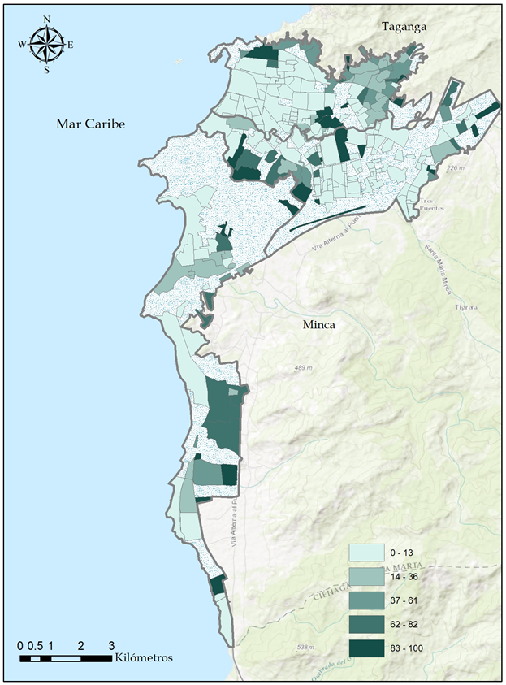
Estos son los barrios con mayores problemas de acceso a servicio de acueducto y alcantarillado
Porcentaje de viviendas sin acceso a servicio
de acueducto, 2011
Porcentaje de viviendas sin acceso a servicio
de alcantarillado, 2011
Fuente: Elaboración de los autores con datos de SISBEN III.
5

Slide 30
Más allá de incrementar el acceso a estos servicios, se debe mejorar su calidad.
En 2016, el indicador de continuidad del servicio de acueducto fue de solo 15.76 horas por día.
En los meses de abril y octubre de 2016, el índice de calidad del agua estuvo por encima de 5%, valor máximo permitido para el consumo humano.
En el sistema de alcantarillado son recurrentes las obstrucciones de tramos de las tuberías, hecho que ocasiona los rebosamientos de aguas negras en zonas como la carrera 1 aledaña al puerto y el barrio Pescaito (Superservicios, 2017).
6

Slide 31
Contenido
  ¿Qué hechos explican el aumento relativo de la pobreza en Santa Marta?
  La situación de pobreza hoy.
    Principales indicadores.
    Dimensión espacial de la pobreza.
    Empleo.
    Agua potable y saneamiento básico.
    Riesgos ambientales.
  Educación.
  Inversiones para llevar la pobreza al promedio de las 23 ciudades principales e intermedias en 2030.
  Conclusiones.

Slide 32
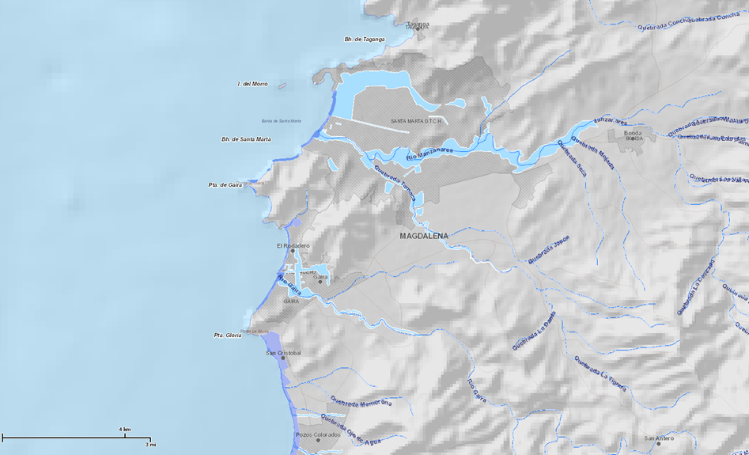
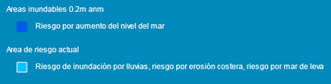
El desbordamiento de los ríos Gaira y Manzanares y el aumento del nivel mar son una amenaza para algunos sectores de la población.
Riesgos por inundación y aumento del nivel del mar en Santa Marta
Fuente: INVEMAR.

Slide 33
Contenido
  ¿Qué hechos explican el aumento relativo de la pobreza en Santa Marta?
  La situación de pobreza hoy.
    Principales indicadores.
    Dimensión espacial de la pobreza.
    Empleo.
    Agua potable y saneamiento básico.
    Riesgos ambientales.
  Educación.
  Inversiones para llevar la pobreza al promedio de las 23 ciudades principales e intermedias en 2030.
  Conclusiones.

Slide 34
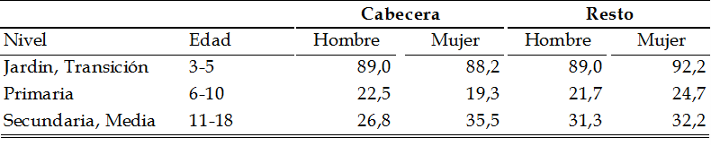
A pesar de los avances en cobertura, aún hay retos importantes de asistencia escolar en edades tempranas.
Según MEN, en 2016 la cobertura bruta y neta del sistema educativo de Santa Marta fue de 97% y 87%, respectivamente.
Según los datos de SISBEN a 2016, 12% de los niños en edad escolar no asisten a clases.
Inasistencia escolar por edades (%), 2017
Fuente: SISBEN III y cálculos de los autores.
6

Slide 35
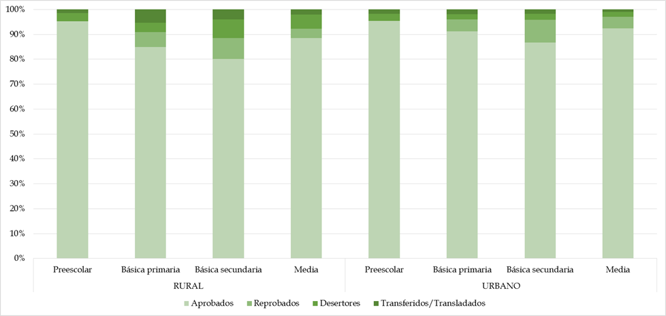
La deserción escolar es mayor en las zonas rurales y se concentra en el nivel de Básica Secundaria.
Situación académica al terminar año lectivo 2016
Según la Alcaldía de Santa Marta (2012), los factores que más afectan la deserción escolar son: el desplazamiento forzado, zonas inseguras, zonas lejanas a los hogares, oferta incompleta en la sede, falta de docentes, violencia escolar, trabajo infantil y situaciones de enfermedad.
Fuente: DANE y cálculos de los autores.
6

Slide 36
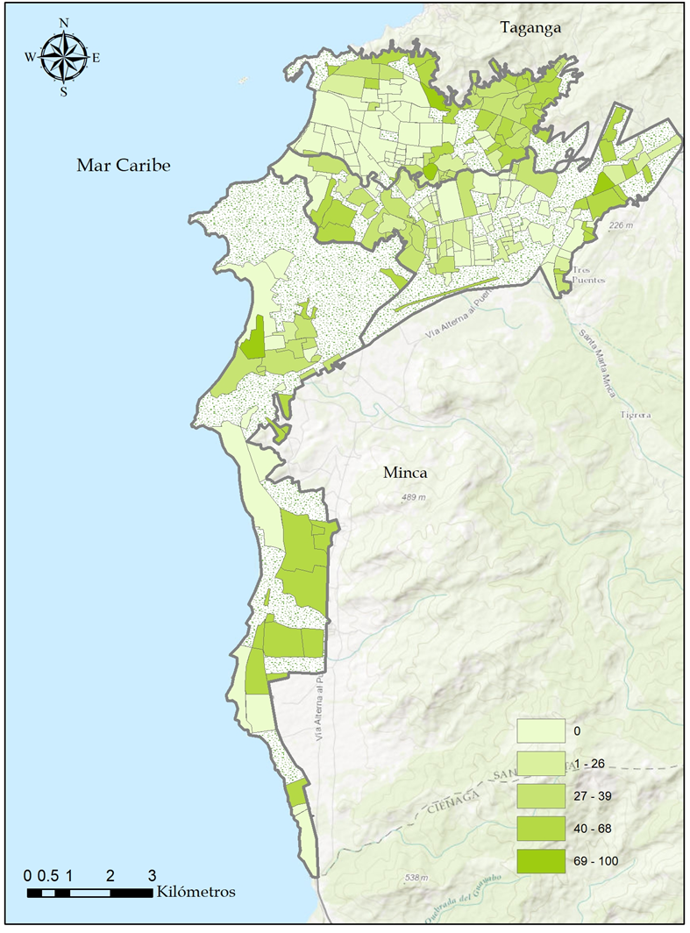
El bajo logro educativo coincide con los mayores niveles de pobreza.
Porcentaje de adultos con bajo logro educativo, 2011
Fuente: Elaboración de los autores con datos de SISBEN III.
6

Slide 37
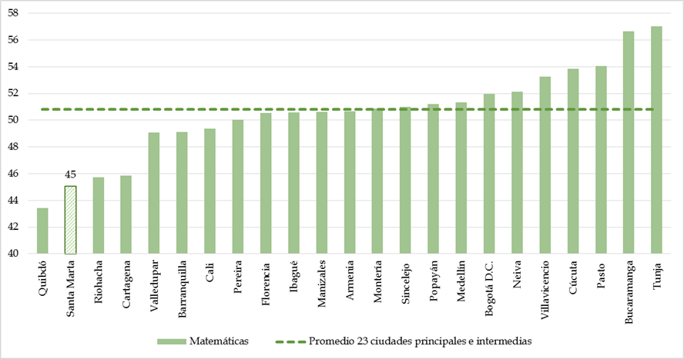
Pero más allá de la asistencia escolar, el mayor desafío es la calidad.
Resultados Saber 11 Matemáticas en colegios públicos, 2017
Fuente: ICFES.
6

Slide 38
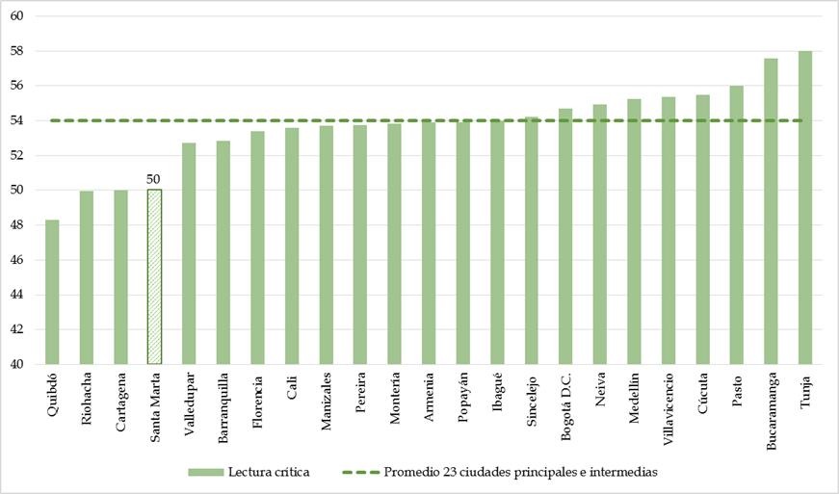
Resultados Saber 11 Lectura Crítica en colegios públicos, 2017
Fuente: ICFES.
5

Slide 39
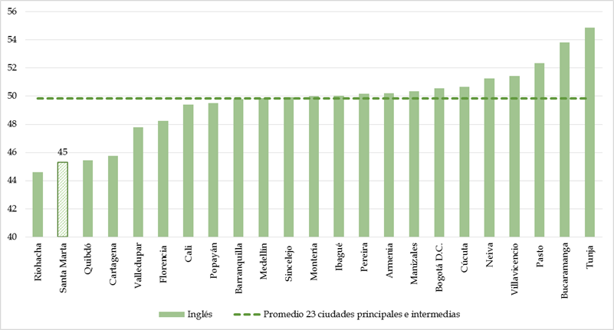
Resultados Saber 11 Inglés en colegios públicos, 2017
Fuente: ICFES.

Slide 40
Factores asociados a estudiantes, docentes y escuelas que explican el rezago educativo.
Falta de atención en edades tempranas e inasistencia en los primeros grados de Preescolar.
  Según SISBEN (2016), 33% de los niños entre las edades de 0 a 5 años no tiene acceso a los servicios para el cuidado integral de la primera infancia.
Docentes poco calificados o desmotivados.
  Solo el 24% de los docentes en Santa Marta cuentan con nivel educativo profesional o mayor (DANE, 2016).
6

Slide 41
Factores asociados a estudiantes, docentes y escuelas que explican el rezago educativo.
3. Infraestructura escolar.
  Dos de cada tres establecimientos educativos no cuentan con una dotación de materiales, servicios y mobiliarios para la efectiva enseñanza.
  La mayoría de los colegios públicos cuentan con deficientes instalaciones sanitarias y mala calidad en la prestación de servicios públicos.
  Muchos colegios presentan amenazas de deslizamientos e inundaciones y algunos presentan problemas de accesibilidad (Alcaldía de Santa Marta, 2012).
Jornada única.
  5% de los alumnos de Santa Marta se encuentran matriculados en colegios de jornada única (MEN, 2016).
6

Slide 42
Contenido
  ¿Qué hechos explican el aumento relativo de la pobreza en Santa Marta?
  La situación de pobreza hoy.
    Principales indicadores.
    Dimensión espacial de la pobreza.
    Empleo.
    Agua potable y saneamiento básico.
    Riesgos ambientales.
  Educación.
  Inversiones para llevar la pobreza al promedio de las 23 ciudades principales e intermedias en 2030.
  Conclusiones.

Slide 43
Se plantean inversiones en cuatro sectores: educación, vivienda, servicios públicos domiciliarios y empleo.
El principal objetivo es llevar la pobreza de Santa Marta al promedio que tendrán las 23 ciudades principales e intermedias en 2030 de acuerdo con proyecciones.
Los objetivos específicos en cada sector son:
En educación: mejorar la calidad del aprendizaje y lograr un mejor desempeño en las pruebas Saber 11.
En vivienda: reducir el número de viviendas ubicadas en zonas de riesgo no mitigable.
En servicios públicos domiciliarios: aumentar el acceso a los servicios de acueducto y alcantarillado.
En empleo: fortalecer el vínculo entre la oferta y la demanda laboral.
6

Slide 44
Las inversiones en educación abarcan cuatro temas: jornada única, infraestructura, docentes y fortalecimiento institucional.
Metas en educación a 2030:
60% de los alumnos del sistema educativo deben asistir a colegios en jornada única.
40% de los docentes deben contar con maestría.
La infraestructura de los colegios en estado crítico debe haber mejorado.
La Secretaria de Educación y las rectorías de colegios oficiales deben contar con una mayor capacidad institucional.
6

Slide 45
Con USD$ 207 millones Santa Marta podría superar su rezago en educación en 2030.
6

Slide 46
Reubicar a las familias viviendo en zonas de riesgo no mitigable tendría un costo aproximado de USD$ 97 millones.
Según Geografía Urbana (2015), son aproximadamente 5.000 las familias viviendo en zonas de riesgo por inundación, erosiones o deslizamiento de tierra.
Las viviendas en el programa de viviendas gratis del Gobierno Nacional tienen un costo aproximado de 18 mil dólares.
Reubicar a estas 5.000 familias tendría un costo aproximado de USD$ 91 millones.
Adicionalmente, conectar estas nuevas viviendas a los servicios de acueducto y alcantarillado costaría alrededor de USD$ 6 millones.
6

Slide 47
Por otro lado, con USD$ 69 millones se podría garantizar la conexión a los servicios de acueducto y alcantarillado de 57.000 viviendas.
De acuerdo al SISBEN (2017), aproximadamente 57.000 viviendas no cuentan con servicios de acueducto ni alcantarillado.
Según Ministerio de Vivienda (2013), garantizar la conexión a estos servicios tiene un costo aproximado por vivienda de USD$ 1.200.
Conectar a estas 57.000 a los servicios de acueducto y alcantarillado costaría alrededor de USD$ 69 millones.
6

Slide 48
Finalmente, con USD$ 60 millones se podría fortalecer la educación terciaria en la ciudad.
En Santa Marta, hay alrededor de 130.000 empleados informales y 20.000 desocupados.
Con base en información para Barranquilla, el costo de una inversión en sedes y programas del SENA para atender a 100.000 estudiantes es de USD$ 40 millones.
Para atender a 150.000 personas en Santa Marta, será necesaria una inversión de aproximadamente USD$ 60 millones.
6

Slide 49
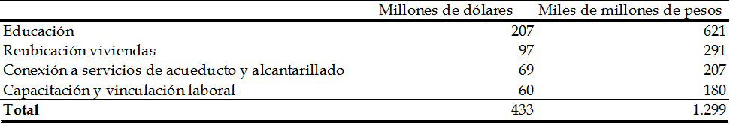
En resumen, serán necesarios USD$ 433 millones para llevar la pobreza de Santa Marta al promedio que tendrán las 23 ciudades principales e intermedias en el 2030.
Fuente: Elaboración de los autores.
6

Slide 50
Si se aprovecha mejor el potencial recaudatorio con el que cuenta la ciudad, se podrían obtener los recursos para financiar estas inversiones.
Bonet y Ayala (2014), estiman una capacidad fiscal para Santa Marta en 2014 de 475.935 millones de pesos.
Teniendo en cuenta que el recaudo efectivo en ese año fue de 163.722 millones de pesos, la ciudad cuenta con un potencial recaudatorio de 312.213 millones de pesos.
Si se aumenta la eficiencia recaudatoria y se aprovecha este potencial, la ciudad podría contar entre 2019 y 2030 con recursos adicionales por un valor de USD$ 1.300 millones.
6

Slide 51
Conclusiones
El crecimiento poblacional y la llegada masiva de desplazados, sin un progreso similar en infraestructura y servicios básicos, generó un deterioro en el bienestar de los samarios.
El gobierno local no logró responder de manera efectiva para ampliar la oferta de servicios públicos y el resultado fue la aparición de cinturones de miseria en las faldas de los cerros que rodean la ciudad y en otras zonas del casco urbano.
En barrios como María Cecilia, Localidad 1, el 99,6% de la población en SISBEN es pobre; algo similar ocurre en el barrio Cerro de las Tres Cruces, Localidad 2, donde ese porcentaje es del 97,7%; o en Cristo Rey, Localidad 3, donde el porcentaje es del 99,8%.
6

Slide 52
Conclusiones
Además de la necesidad de ampliar la cobertura y calidad de los servicios públicos, especialmente de agua potable, y reducir el déficit de vivienda, el gran reto de Santa Marta en la actualidad es mejorar el sistema educativo.
Para llevar la pobreza al promedio de las 23 ciudades principales e intermedias es necesario realizar inversiones en los sectores más críticos: educación, servicios públicos domiciliarios, vivienda y empleo.
Una intervención integral a estos sectores tendría un costo aproximado de USD$ 433 millones, recursos que podrían conseguirse a través de un mayor aprovechamiento del potencial recaudatorio.
6

Slide 53


  “El exilio es el peor de los castigos conocidos por el ser humano. Los zares rusos lo utilizaban para castigar a la gente.” Simón Trinidad, citado en Alonso Sánchez Baute, Líbranos del Bien (2008).
  Ricardo Palmera, alias “Simón Trinidad”.
  Rodrigo Tovar, alias “Jorge 40”.
6

Slide 54

GRACIAS
Los documentos de trabajo sobre economía regional del CEER pueden ser consultados en:
http://www.banrep.gov.co/es/dtser

